Slide 1
МКОУ Новохопёрская СОШ №91
Урок русского языка в 1 «А» классе
Учитель: Чеботарёва С.А.

Slide 2
Внимательно слушаем ответы товарищей.
Не перебиваем говорящего.
Чтобы исправить ошибку своего товарища или дополнить ответ – подними руку.

Slide 3
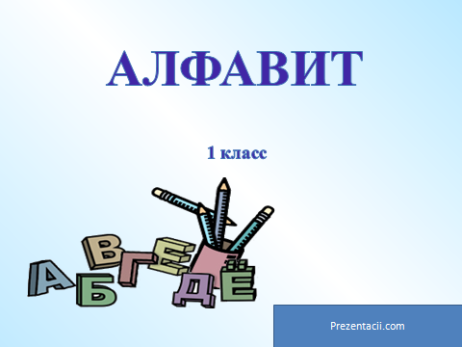
АЗБУКА
ИЛИ

Slide 4
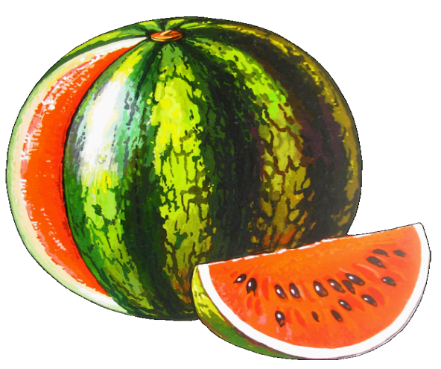
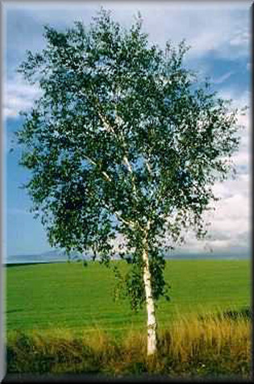
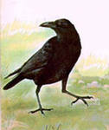
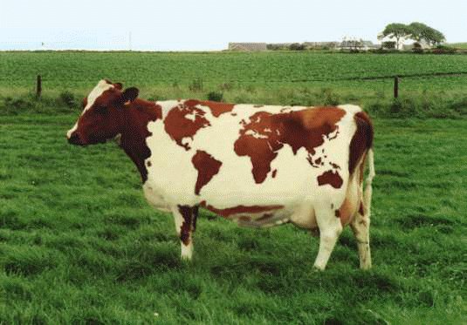

Slide 5
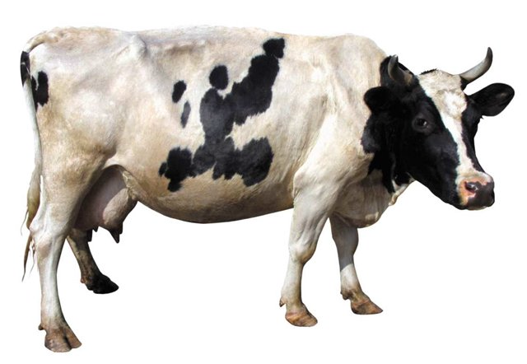
КОРÓВА

Slide 6


Slide 7
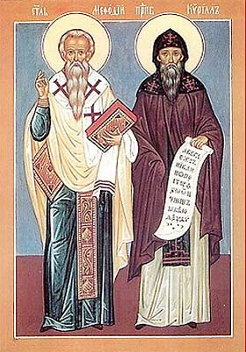

Slide 8
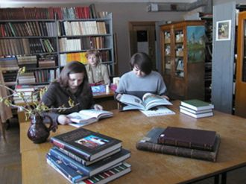

Slide 9
Бианки В.В.
Маршак С.Я.
Перро Ш.
Пушкин А.С.

Slide 10
Азбука – алфавит,
луг – лужайка,
ученик – ученица,
работа – рабочий,
Ольга – Оля,
хороший – хорошо.

Slide 12
1.Алфавит – это ….
2.К слову “алфавит” можно подобрать синоним ….
3.В словарях слова расположены в … порядке.

Slide 13




